Slide 1
Экспериментирование в старшей группе «Необходимые условия для роста и развития растений». Фотоотчет о проведении краткосрочного проекта «Мини-огород в яичной скорлупе»
Презентацию выполнила воспитатель МКДОУ «Детский сад №3 п. Теплое» Тульской области Галицкая Елена Валерьевна

Slide 2
Проращивание зерна – процесс совсем несложный и, к тому же, очень увлекательный и познавательный. Поэтому с помощью посадки зернышек в яичную скорлупу я решила познакомить детей с условиями необходимыми для роста и развития растений.
Предлагаем вашему вниманию наш небольшой мастер-класс.
Время на изготовление поделки: 7 дней.
Инструменты и материалы: картонный лоток с 8 крупными куриными яйцами (желательно с белым цветом скорлупы);
акварельные краски; кисть; баночка с водой;
зерна ячменя;
вата; блюдце;
грунт для комнатных цветов или рассады;
маленькая пластмассовая ложечка;
лейка или пластиковая бутылка с узким носиком;
увеличительное стекло.

Slide 3
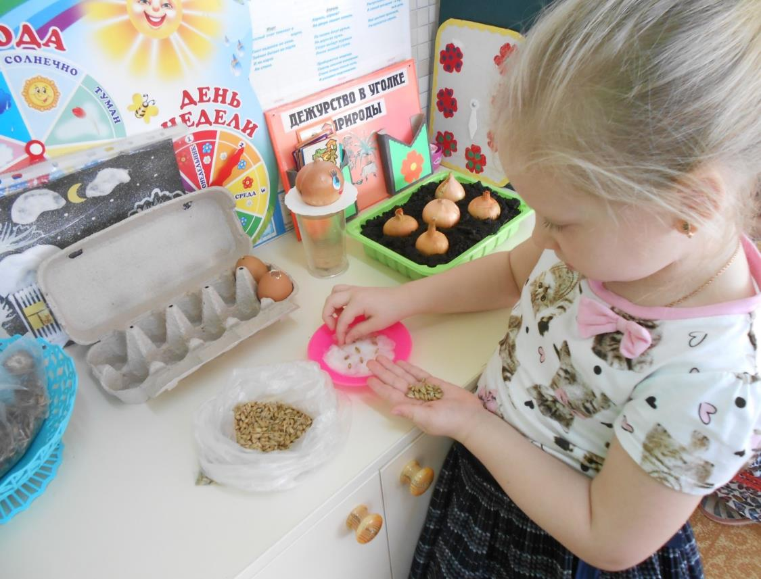
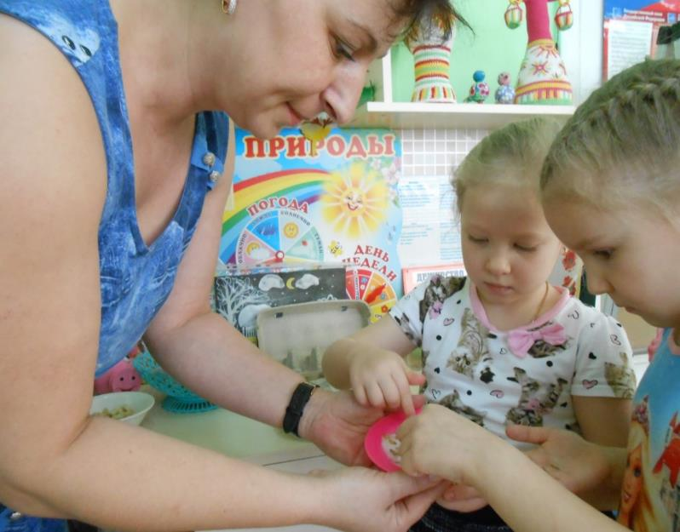
День первый: Подготовительные хлопоты. Утром мы подготовили плоское блюдце, застелили его дно тонким слоем ваты, которую обильно смочили водой, и выложили на блюдце зерна ячменя.

Slide 4
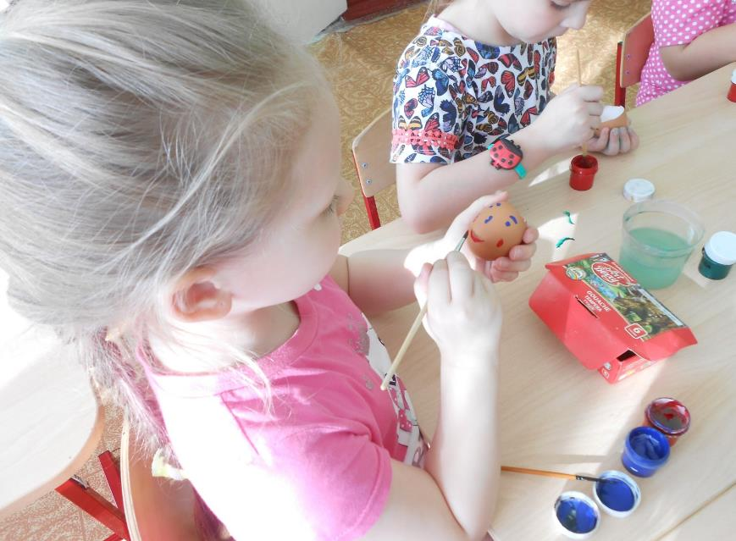
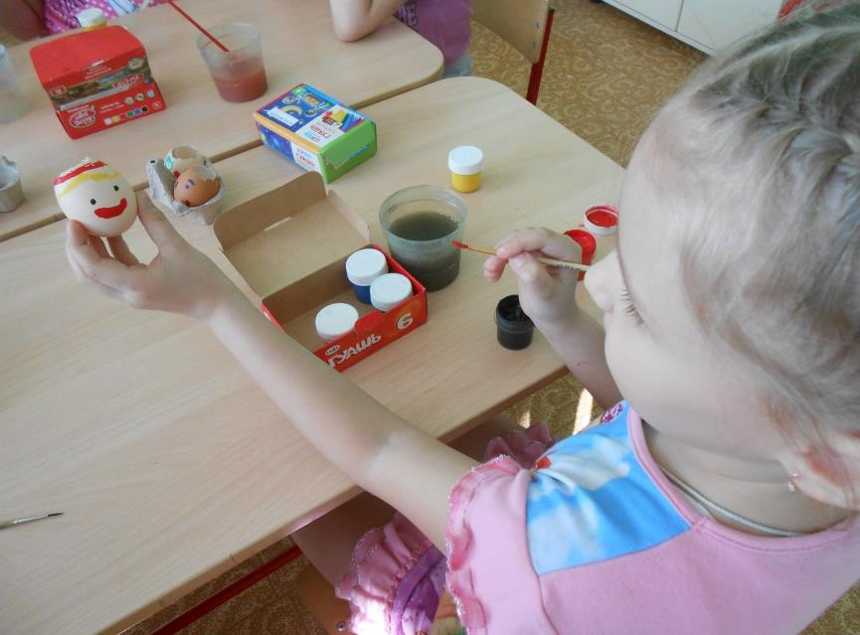
Замочив ячменные зерна для проращивания, мы занялись подготовкой яичной скорлупы: тщательно вымыли принесенные из дома яичные скорлупки; оформили отверстие, удалив мелкие осколки и оставив целой примерно 2/3 яичной скорлупы; снова тщательно вымыли скорлупу, на этот раз изнутри, стараясь максимально удалить тонкую пленку со стенок; высушили скорлупу.
День второй: Свобода детского творчества – роспись яичных скорлупок акварельными красками. На стенках скорлупы мы решили нарисовать веселые рожицы.

Slide 5
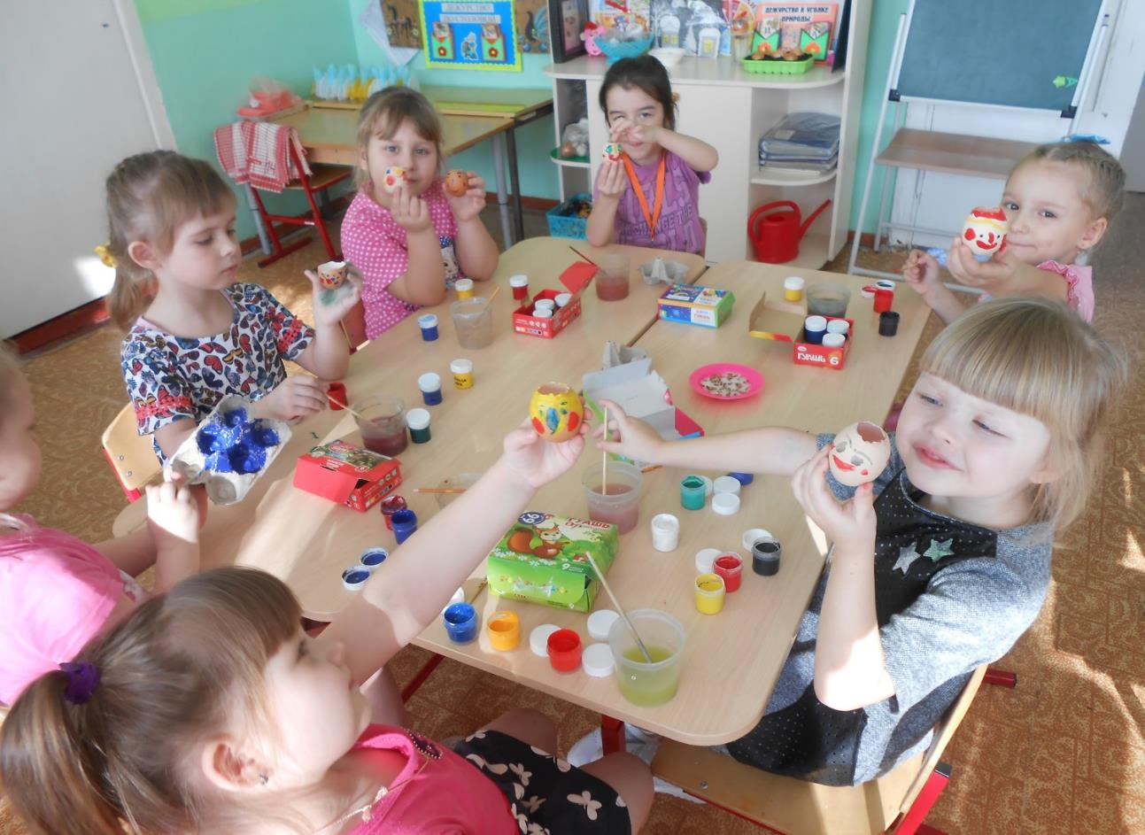
Вот такая у нас получилась красота!!!

Slide 6
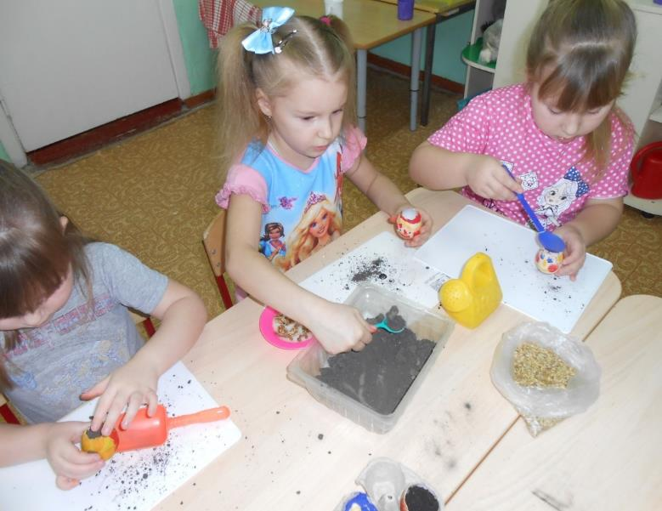
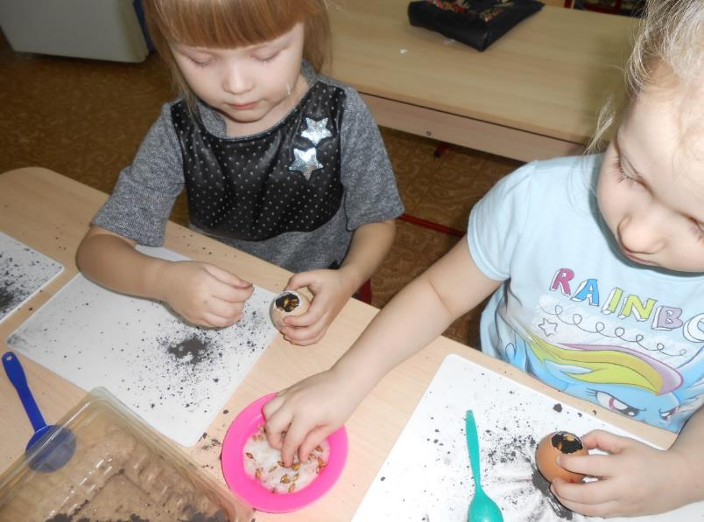
Чтобы зернышки не засохли, мы подливали в блюдце водичку так, чтобы проростки ячменя постоянно находились во влажной среде. Третий день мы начали с созерцания через увеличительное стекло проросших зерен ячменя, которые к этому времени уже успели пустить небольшие корешки. Вечером мы взялись за самую ответственную часть работы по проращиванию ячменя: высадке зерен в грунт. Используя маленькую ложечку, наполнили подготовленные скорлупки на ¾ грунтом для комнатных растений. В каждую скорлупку аккуратно положили проросшие ячменные зерна в один слой. Сверху присыпали проросший ячмень небольшим количеством грунта. Полили посаженные зернышки.

Slide 7
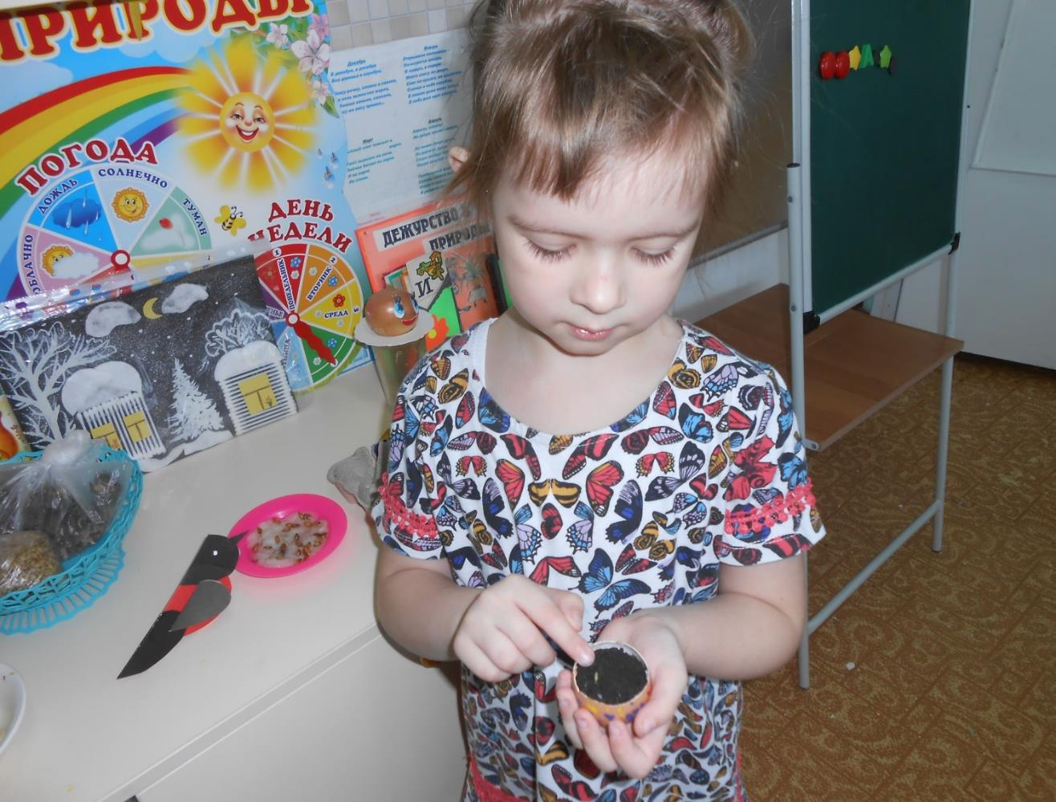
День четвертый: Первые всходы, которые мы продолжаем поливать.

Slide 8
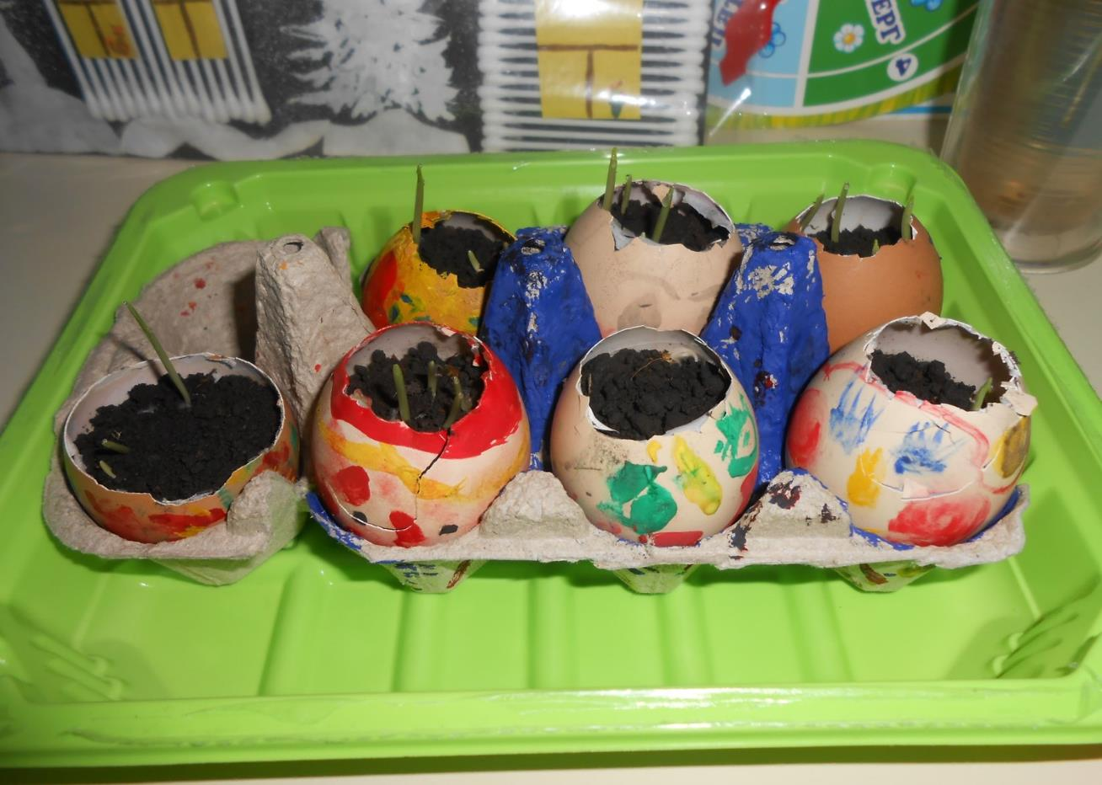
День пятый: Уверенная победа. Сомнений нет, наша трепетная забота о подрастающих всходах принесла свои щедрые плоды: ростки ячменя увеличиваются прямо на глазах, прибавляя в день по 1,5 см.

Slide 9
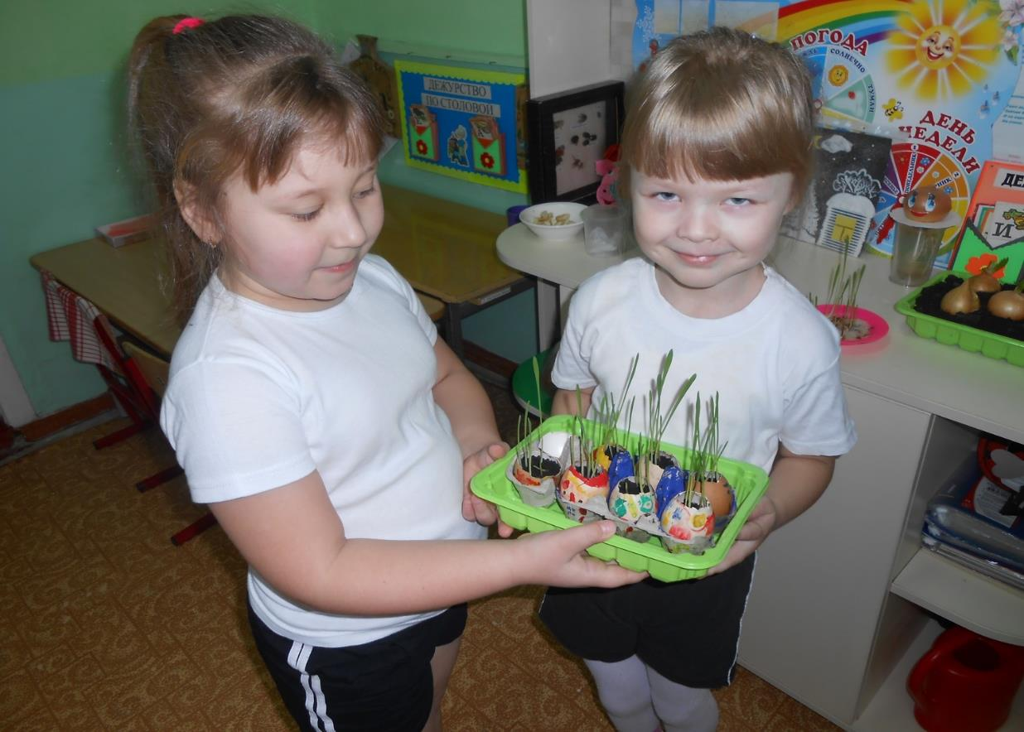
На седьмой день от начала нашего природоведческого эксперимента мы пришли в группу, после проведенных дома выходных дней, и увидели всходы проросшего ячменя, которые имеют длину 8-10 см и продолжают уверенно расти.

Slide 10
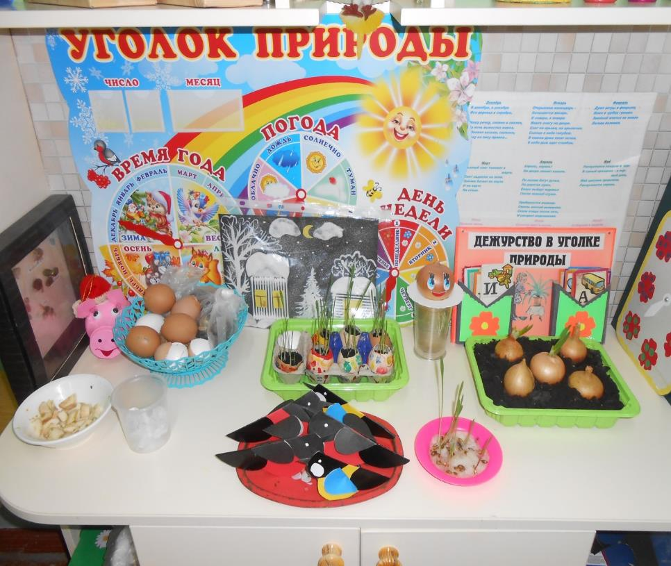
Таким образом, посадив наш мини-огород в яичной скорлупе, дети приобрели новые знания о жизненном цикле растений, массу положительных эмоций и отличное настроение!
СПАСИБО ЗА ВНИМАНИЕ!

